Slide 1
第十章
备份与恢复

Slide 2
第十章 备份与恢复
§ 10.1 概念与术语
§ 10.1.1 备份
§ 10.1.2 恢复
§ 10.1.3 备份的类型
§ 10.1.4 备份的策略
§ 10.1.5 备份设备
§ 10.1.6 系统存储管理结构

Slide 3
第十章 备份与恢复(2)
§ 10.2 备份和恢复
§ 10.2.1 rootvg的备份和恢复
§ 10.2.2 非rootvg卷组的备份和恢复
§ 10.2.3 文件和目录的备份和恢复
§ 10.2.4 文件系统的备份和恢复
§ 10.2.5 其它备份和恢复命令
§ 10.2.6 测试题

Slide 4
第十章 备份与恢复(3)
本章要点
了解系统备份和恢复工作的重要性
理解并掌握备份和恢复策略的相关问题
掌握用SMIT菜单完成备份和恢复操作
掌握用命令行完成备份和恢复操作
掌握用于备份和恢复数据的其他有用命令

Slide 5
10. 1. 1 备份
备份原因
数据是非常重要的，表现为：
重建数据需要的代价昂贵
可能无法重建

Slide 6
备份应用
1、系统崩溃后恢复，如：硬件故障、安装
或修理引起的损坏、错误的删除
2、在系统间进行数据传送
3、重新组织文件系统

Slide 7
备份应用(2)
4、为提高性能而进行的磁盘重整
5、用于安装的系统映象备份
6、升级前后的检查点
7、长期保存的文档

Slide 8
10. 1. 2 恢复
恢复应用
1、恢复文件
2、比较文件的不同版本
3、系统崩溃后恢复
4、恢复已存档的数据
5、减少文件系统长度

Slide 9
10. 1. 3 备份的类型
备份的三种类型
系统备份
操作系统的映象备份(rootvg卷组)
完整备份
备份所有用户数据及配置文件
增量备份
记录上次完整备份以来的变化

Slide 10
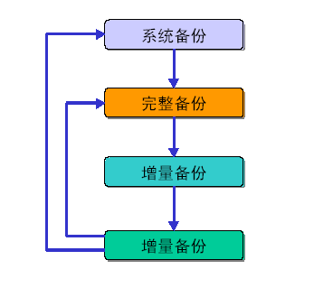
10. 1. 4 备份的策略
如图，周期性地或系统升级前执行备份

Slide 11
备份对象
所有用户数据
所有更新的系统文件
所有更新的应用文件
所有非ROOTVG卷组的数据

Slide 12
不需备份的对象
固定不变的应用文件
可从磁带快速安装的软件

Slide 13
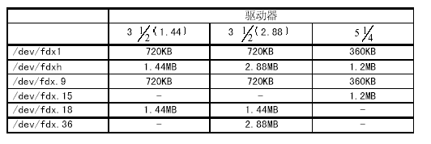
10. 1. 5 备份设备
软盘设备
/dev/fd0 内置3.5 英寸软盘驱动器
/dev/fd1 外接3.5 英寸或5.25 英寸软盘驱动器等

Slide 14
格式化软盘
format [-d drive] [-1] 或fdformat [-h]
format命令缺省以高密度格式化软盘，而fdformat
采用低密度进行格式化
-d 指明所使用的驱动器
-1 标明所采用的格式化密度
-h 选项标明采用高密度进行格式化

Slide 15
磁带设备
磁带设备，如：
1/4英寸磁带驱动器(1.2GB)
4mm DAT磁带驱动器(2GB 或4GB)
8mm DAT磁带驱动器(2.3GB 或5GB)
1/2英寸9磁道磁带驱动器(1600bpi 或6250bpi )

Slide 16
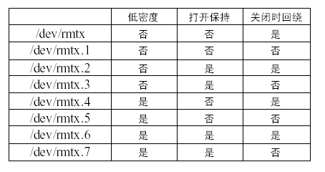
磁带设备

Slide 17
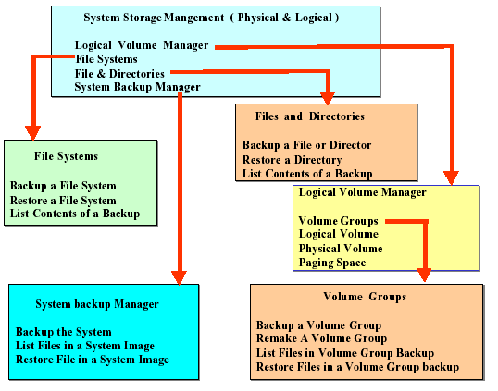
10. 1. 6 系统存储管理结构

Slide 18
10. 2. 1 rootvg的备份与恢复
rootvg备份——使用mksysb命令
仅备份rootvg 卷组
只备份已安装的文件系统
备份后的磁带可引导系统
提供非交互式的安装方式
保存换页空间定义
保存逻辑卷的分配策略

Slide 19
image.data文件
包含BOS 安装工具创建rootvg卷组所需的参数，如：
Logical_volume_policy:
vg_data:
source_disk_data:
lv_data:
fs_data:
做系统备份时，mksysb读取该文件，作为备份依据

Slide 20
image.data文件(2)
创建image.data文件的命令
mkszfile
在根目录下根据卷组的信息创建image.data文件
mksysb
加- i参数，备份时则在磁带上创建或更新image.data文件

Slide 21
bosinst.data文件
系统管理员通过/bosinst.data 文件定义对目标系统
的安装要求以及安装时用户进行交互操作的方式，
系统备份程序mksysb将此文件作为rootvg映象的第
一个文件写入磁带。管理员可通过对该文件的客户
化，实现灵活的目标系统安装。

Slide 22
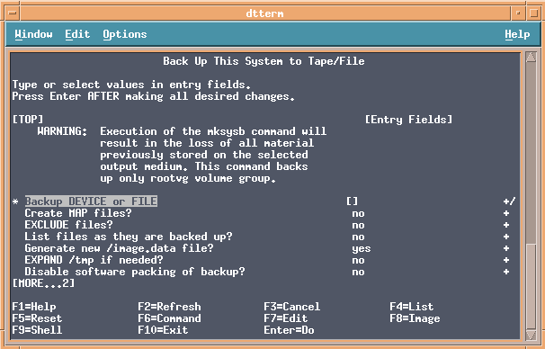
rootvg映像备份
# smitty mksysb

Slide 23
mksysb
mksysb菜单
Creation of a MAP File：
此选项为每个逻辑卷创建在物理介质上
的映象，在恢复时将依据此映象分配逻
辑卷空间
Exclude Files：
此选项用于列出在进行映象备份时不需
备份的文件（即/etc/exclude.rootvg包
含的文件）

Slide 24
mksysb(2)
mksysb菜单
Make Bootable backup：
通常来说，备份时应当制作可引导系统的磁
带。系统将使用/tmp下的空间临时存放所创
建的引导部分映象
NUMBER of BLOCKS to write in：
此项定义一次输出操作中所写的块数(即字节
数除以512字节)。如果不填此项，则系统使
用物理设备定义的缺省值。用户所定义的值
必须是缺省值的倍数，值越大，每次传送的
数据就越多

Slide 25
mksysb(3)
用mksysb命令备份，如：
mksysb –i –e /dev/rmt0
-i参数在磁带上生成新的image.data文件
-e参数将不备份/etc/exclude.rootvg中包含的文件

Slide 26
mksysb(4)
mksysb只备份rootvg卷组，如果需要备份其它卷
组，可以使用savevg命令
映象备份实际上是通过backup命令完成，restore
命令可以从备份结果中以文件为单位进行恢复。由
于磁带是可引导的，磁盘映象的备份并不是处于磁
带的最前端

Slide 27
rootvg的恢复
从备份带恢复rootvg的步骤如下：
1、在系统启动时出现键盘图标或字母时按F5或5使系
统从备份带引导，系统引导后进入安装维护菜单
2、在必要时修改安装设置
3、设置完毕后选择开始安装

Slide 28
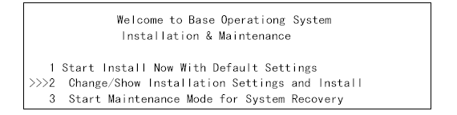
rootvg的恢复(2)
1、从备份带上引导系统，进入安装维护菜单：
step 1

Slide 29
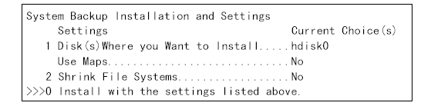
rootvg的恢复(3)
2、修改安装设置
step 2

Slide 30
rootvg的恢复(4)
恢复时文件系统的减小
若在备份恢复时要减小文件系统的大小，则可以在
修改安装设置的菜单中选Shrink File systems
注意：文件系统不能动态减小

Slide 31
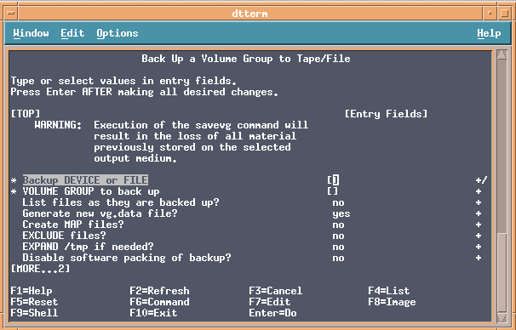
10. 2. 2 非rootvg卷组的备份和恢复
# smitty savevg

Slide 32
savevg
将某卷组的映象备份到缺省设备有两种方式：
1、使用SMIT菜单
2、在命令行执行savevg命令
savevg volume_group_name
如果用户希望不备份某些文件，则需创建一个
/etc/exclude.volume_group_name文件

Slide 33
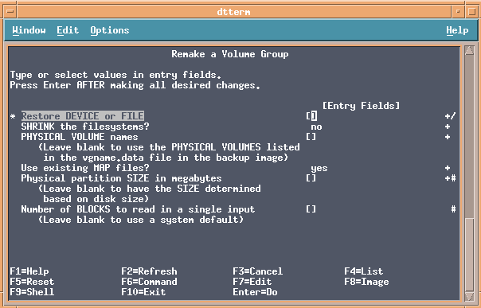
非rootvg的恢复
# smitty restvg

Slide 34
10. 2. 3 文件和目录的备份和恢复
在文件和目录的备份和恢复中，可按文件名备份
命令的语法：
backup -i [-q] [-p] [-v] [-f device] < listfile
-q 介质已就绪
-p 压缩小于24MB的文件
-v 备份时显示文件名

Slide 35
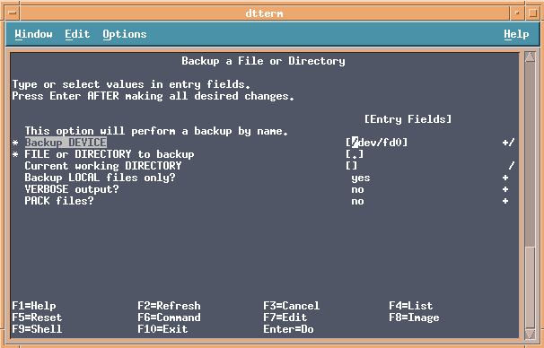
备份文件或目录
# smit backfile

Slide 36
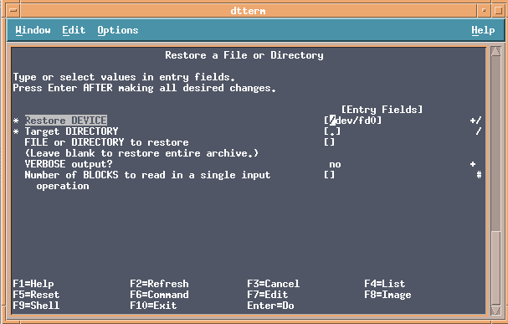
恢复文件或目录
# smit restfile

Slide 37
10. 2. 4 文件系统的备份和恢复
备份命令的语法
backup [-u] [-level] [-f device] [filesystem]
1、 支持增量备份
-0 完整备份
-1 ,-2,-3,… 增量备份
-u 更新/etc/dumpdates 文件
2、支持对逻辑卷文件系统的备份，例如：
# backup -1 -u -f /dev/rmt0 /tmp

Slide 38
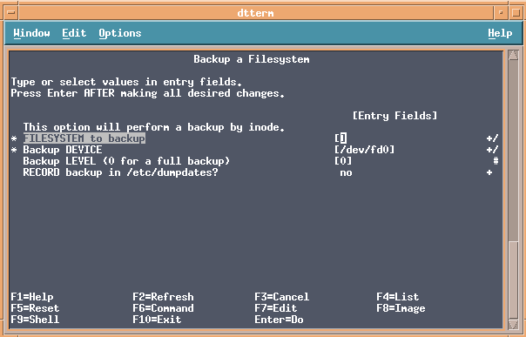
按索引节点备份文件系统
# smit backfilesys

Slide 39
restore命令
列出介质上存储的文件
命令语法：
restore -t [-q] [-v] [-f device]
例如：
# restore -tvf /dev/rmt0

Slide 40
restore命令(2)
恢复单个文件并保留备份时的路径名
命令语法：
restore -x [-q] [-v] [-f device] [file… ]
例如：
# restore -xvf /dev/rmt0 /home/zhang/tmp

Slide 41
restore命令(3)
绝对路径与相对路径
# restore -xvf /dev/rmt0 /home/liu/file1
按绝对路径进行恢复
# restore -xvf /dev/rmt0 file2
按相对路径进行恢复

Slide 42
restore命令(4)
恢复整个文件系统
命令语法：
restore -r [-q] [-v] [-f device] filesystem
恢复的顺序为-0到-1等等依次类推

Slide 43
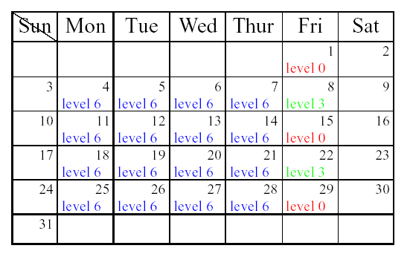
增量备份实例

Slide 44
10. 2. 5 其他备份和恢复命令
tar ( tape archive )命令
cpio ( copy input to output )命令
dd ( device to device )命令

Slide 45
tar命令
1、创建tar备份 tar -cvf device files，如：
tar -cvf /dev/rmt0 /home
2、从档案备份中恢复 tar -xvf device files，如：
tar -xvf /dev/rmt1 /home/liu
3、列出tar 档案中的内容 tar -tvf device，如
tar -tvf /dev/rmt0

Slide 46
cpio命令
1、用cpio进行备份
cpio -ov [ files ] > device
-o 输出档案 如：
cpio -ov /home > /dev/rmt0
2、列出cpio档案的内容，如：
cpio -itv < /dev/rmt0

Slide 47
cpio命令 (2)
3、用cpio进行恢复
cpio -iv [-d] [-m] [files] < device
-i 输入档案，-d 创建目录，-m 保留文件的修改时
间，如：
cpio -idv < /dev/rmt0

Slide 48
dd命令
dd命令语法
dd [ option = value ] [ if = infile ] [ of = outfile ]
dd 命令转换拷贝文件，读取if 指定的文件，在
完成所制定的转换后将转换后的数据写入of 指定
的文件。

Slide 49
dd命令(2)
dd命令示例
1、dd if=/etc/inittab of=/dev/rfd0
在软盘上备份/etc/inittab 文件。
2、dd if=test.ascii of=text.ebcdic conv=ebcdic
将ASCII文件转换到EBCDIC格式。
3、ls -l | dd conv=ucase
dd 在此例中作为过滤器使用，将ls -l 产生的当
前目录长列表转换成大写输出。

Slide 50
tctl命令
tctl：对磁带驱动器发出控制命令
fsf 将磁带向前绕过指定数目的文件标志，例：
tctl fsf 2 -f /dev/rmt0
bsf 将磁带回退指定数目的文件标志
rewind 将磁带回绕到头，例：
tctl -f /dev/rmt0 rewind

Slide 51
tcopy和flcopy 命令
tcopy：拷贝磁带，例如：
tcopy /dev/rmt0 /dev/rmt1
flcopy：拷贝软盘。例如：
flcopy –f/dev/rfd1 -r
此命令首先将一软盘拷贝为当前目录下的floppy文件，
然后再将floppy文件拷贝到目标盘上

Slide 52
10. 2. 6 测试题
1. After creating a tar archive on a tape and verifying
that the backup was successful, a system administrator
then inserts the tape into another machine to access the
data and receives the following error:
"Media Read Error - I/O Error"
Which of the following is the most likely cause of the
error?
A. The blocksize or density setting is incorrect.
B. There is a lack of disk space in the root file system.
C. The tape is not read/writable.
D. There is a bad cable on the tape drive.

Slide 53
测试题(2)
2. A system administrator would like to restore the
third image from a mksysb tape . To position the
Tape to the correct image , which of the following
commands should be run?
A. lsattr
B. tctl
C. ffwd
D. chdev

Slide 54
测试题 (3)
3. What is the purpose of the -i flag with the
mksysb command?
A. It creates/updates the /.fsdata.
B. It reports the size of a file in bytes.
C. It creates a bootable system backup.
D. It creates or updates the /image.data file.

Slide 55
测试题(4)
答案
1、A
2、B
3、D

